Slide 1
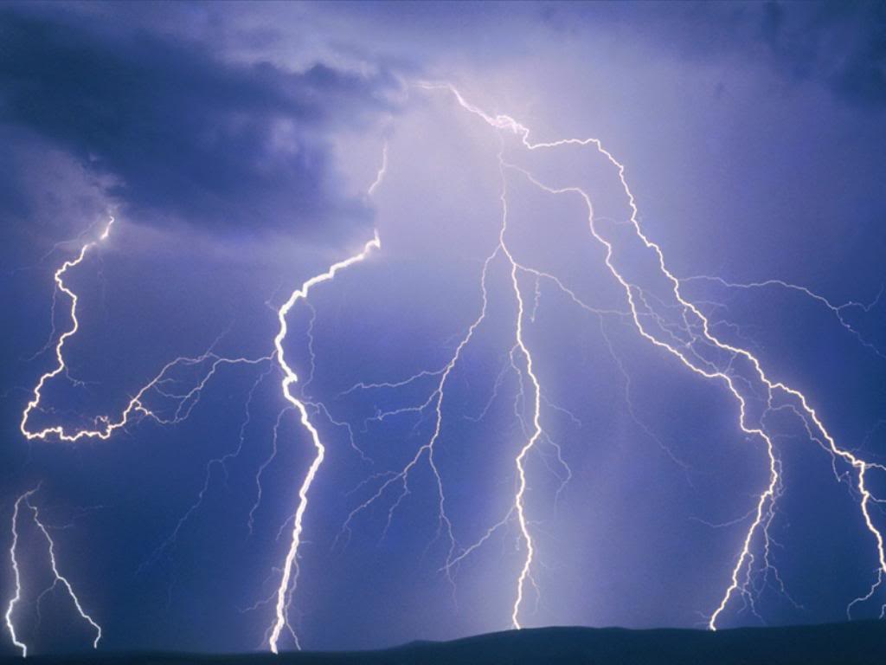
ОБЖ 6 класс
ОПАСНЫЕ
ПОГОДНЫЕ
ЯВЛЕНИЯ

Slide 3
Погода – кратковременное
состояние тропосферы в
определенном месте в данный
период времени
Благоприятные условия
погоды
Неблагоприятные условия
погоды

Slide 5
атмосферное явление, при котором в кучево-дождевых облаках или между облаком и земной поверхностью возникают молнии.
Гроза -

Slide 6
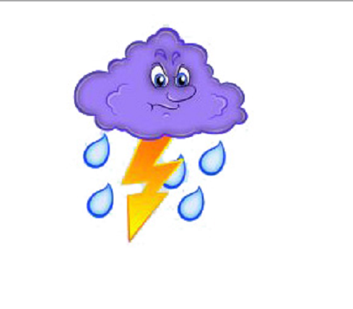
Укрываться во время грозы необходимо:
1. В лесу – среди невысоких деревьев с густыми кронами
2. В горах и на открытой местности – в яме, овраге или канаве
Нельзя:
1. Располагаться рядом с железной дорогой, водоемом, у высоких объектов (деревьев)
2. Прислоняться к поверхности скал, стволов, деревьев
3.Останавливаться на опушках и лесных полянах

Slide 7
МЕТЕЛЬ. ПУРГА
ПУРГА -
название сильной метели, главным образом в северных районах Российской Федерации.

Slide 8
Пурга опасна, т.к.:
1. Можно легко заблудиться, выбиться из сил и погибнуть.
2. Нарушается нормальное дыхание.
3. Теряется ориентировка.
4. Теряется тепло.

Slide 9
МЕРЫ БЕЗОПАСНОСТИ:
1. Не допускать намокания одежды.
2. Шевелить пальцами рук и ног.
3. Руки греть на груди под одеждой или подмышками.
4. Спрятаться в укрытие, например, из снега.

Slide 10
ГОЛОЛЕД -
слой плотного льда, образующийся на земной поверхности и на предметах (деревьях, проводах, домах и т. д.) при намерзании капель переохлажденного дождя и мороси, обычно при температуре воздуха от 0 до -3 °С.

Slide 11
Меры безопасности:
1. Чтобы увеличить сцепление своей обуви
со льдом надо наклеить на подметки
куски наждачной бумаги, пластыря или
изоляционной ленты.
2. Наступать на полную стопу.
3. Идти осторожно, не играть.

Slide 12
ПРИЗНАКИ УХУДШЕНИЯ ПОГОДЫ:
С. 113 – 114 учебника, выписать в тетрадь

Slide 13
ДОМАШНЕЕ ЗАДАНИЕ
П. 5.1, с.114 (практикум письменно)

Slide 14
Какие дополнительные сложности необходимо учитывать в дождливую погоду?
У транспортных средств удлиняется тормозной путь.
Ухудшается видимость.
Пешеходу видеть дорогу мешает зонт или капюшон.
Водители могут объезжать лужи, меняя траекторию движения.
Все вышеперечисленное верно.

Slide 15
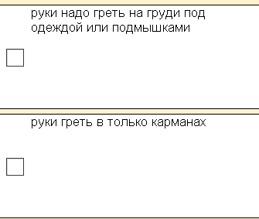

Slide 16
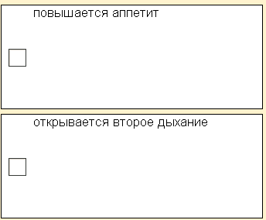

Slide 17
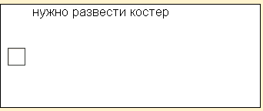

Slide 18
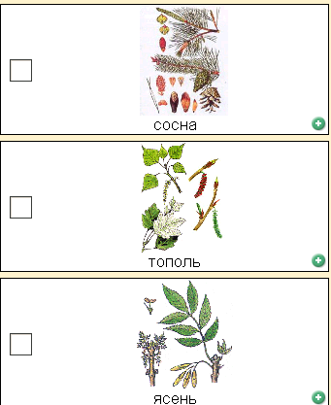

Slide 19
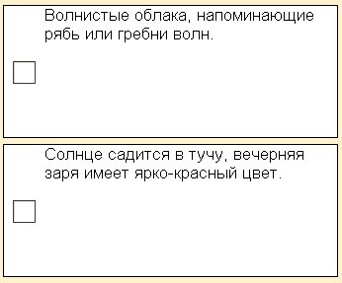

Slide 21
